Slide 1
Enseignement en France:
Réformes scolaires
Viktorie Roglová

Slide 2
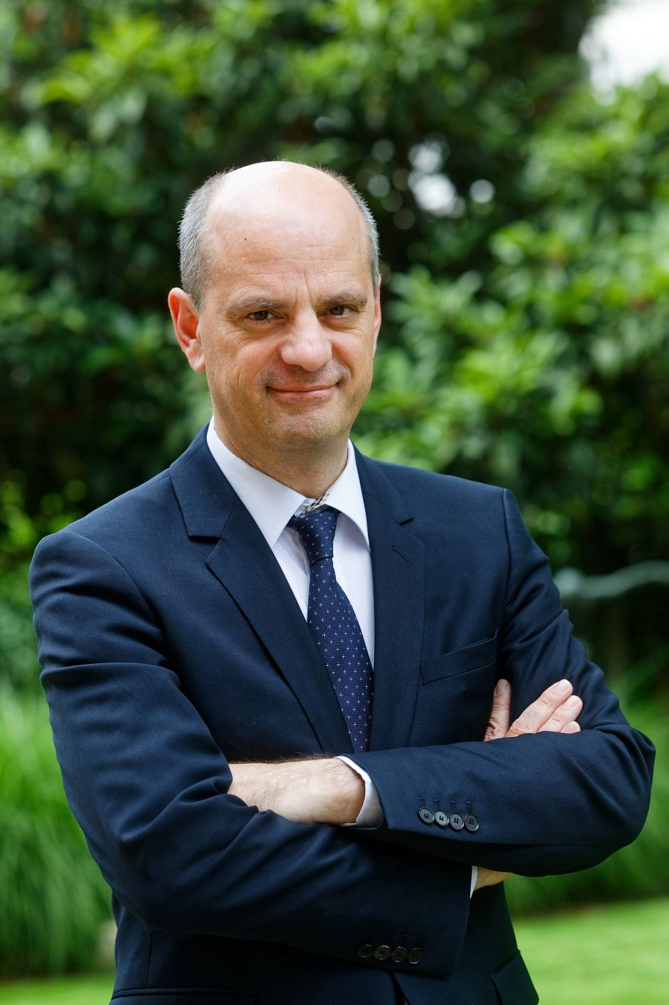
Projet de Jean-Michel Blanquer
Le ministre de l’Education nationale (en fonction depuis mai 2017)
Projet de loi pour une École de la confiance
+ de justice sociale
+ d’équité et d’innovation territoriale
↑ élever le niveau général
« L’école de la confiance, c’est cette communauté unie des adultes qui fera progresser collectivement l’École et permettra à notre société d’être plus sereine et plus heureuse. »

Slide 3
L’instruction obligatoire à 3 ans
1959 – aujourd’hui: l’instruction obligatoire de 6 à 16 ans
98% d’enfants à l’âge de 3 ans déjà scolarisés
? Pourquoi rendre obligatoire ce qui est déjà la norme ?
Fortes disparités géographiques (87% en Corse, 93% à Paris, moins de 70% dans certains territoires DOM)
Pour combattre les inégalités à la racine
Pour meilleure intégration

Slide 4
La création de l’Etablissement Public des Savoirs Fondamentaux (EPSF)
Une ou plusieurs écoles primaires placés sous la tutelle d’un collège
? Pourquoi ?
Pour renforcer les liens entre premier et deuxième degré
Pour éviter une rupture entre les pratiques de l’école et celles du collège

Slide 5
BAC 2021 et nouveau lycée
Un nouveau système du baccalauréat général et technologique qui concerne les élèves qui rentrent en 2de en septembre 2018
? Pourquoi ?
4 objectifs:
Simplifier l’examen
Redonner du sens et de la force à l’examen
Mieux valoriser le travail des élèves
Mieux accompagner les lycéens

Slide 6
BAC 2021 et nouveau lycée – avant
Les études secondaires sont divisées entre des filières générales, technologiques ou professionnelles :
les lycées préparent au baccalauréat général et au baccalauréat technologique (l’élève fait un choix entre la voie générale et la voie technologique)
baccalauréat général:
le baccalauréat littéraire (L),
le baccalauréat économique et social (ES),
le baccalauréat scientifique (S)

Slide 7
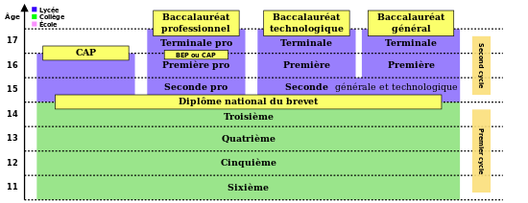
La Seconde
- reste commune à la voie générale et technologique
- le test numérique de positionnement

Slide 8
La Première
les élèves choisissent 3 disciplines de spécialité
travail sur un projet
(pas de changement) en juin : épreuve anticipée de français à l'écrit et à l'oral
« enseignement scientifique »

Slide 9
La Terminale
les élèves choisissent d'approfondir 2 disciplines de spécialité
au retour des vacances de printemps : 2 épreuves des disciplines de spécialité
- en juin : 2 épreuves terminales pour tous les élèves : la philosophie et un oral terminal (présentation du projet)

Slide 10
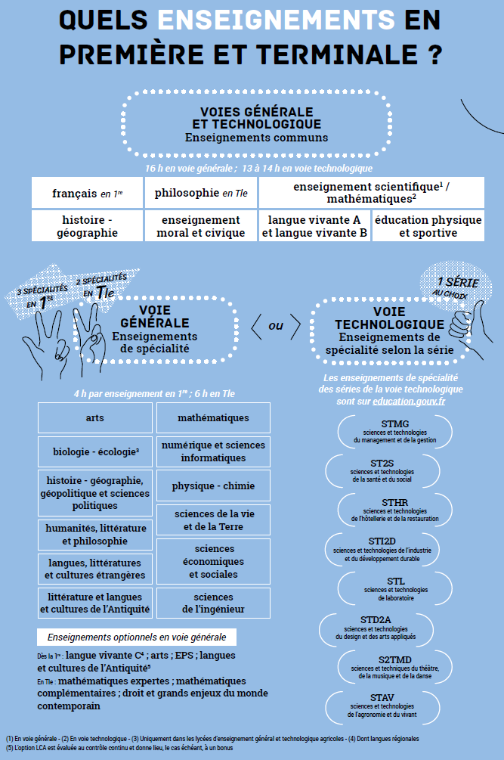

Slide 11
Pré-recrutement des professeurs
La préprofessionnalisation dès la seconde année de licence jusqu’à la première année de master sous contrat avec des conditions de rémunération attractives (693€ nets en L2, 963€ en L3, 980€ en M1)
Rénumération en échange d’engagement d’étudiants à servir l’Education nationale
L2: observation en classe et participations
L3: co-intervention avec le professeur
M1: prise en charge d’une classe en responsabilité avec appui du professeur
? Pourquoi ?
- Pour attirer les jeunes vers le métier d’enseignant

Slide 12
Les autres points du projet
Obligation de formation de 16 à 18 ans
Simplification de l’obtention des bourses au lycée
Renforcement de l’accueil des élèves en situation de handicap
Ouverture d’établissements publics locaux d’enseignement international
Création du conseil de l’évaluation de l’école

Slide 13
Les «stylos rouges» s'inspirent des «gilets jaunes»

